Slide 1
Communication et interrelations
350-TF1-HY
COURS 2 – Science et psychologie
Guillaume Labelle
Automne 2016

Slide 2
Plan de la séance
Retour sur le dernier cours
Les buts de la psychologie
La démarche scientifique
Éthique
Activité

Slide 3
Retour sur le dernier cours

Slide 4
Les buts de la psychologie
Décrire
Expliquer
Prédire
Influencer
Décrire le comportement ou le processus mental le plus précisément possible
Le «quoi»
Proposer des causes aux comportements ou processus mentaux.
Le «pourquoi»
Préciser les conditions dans lesquelles le comportement ou le processus mental est susceptible de se reproduire.
Le «quand» et le «comment»
Intervenir pour essayer de modifier le comportement.
Notes:
Décrire: Qu’est-ce que qui ce passe.
Expliquer: Pourquoi sa arrive.
Prédire: recréer les résultats (trouver les triggers).
Influencer: Changer le comportement.
Exemple: Créer un jeu vidéo qui altererait un certain comportement.

Slide 5
La science de la psychologie

Slide 6
Les étapes de la démarche scientifique
La construction de la problématique
La collecte de données
L’analyse de données
L’interprétation des résultats
La communication des résultats
Notes:
Ex: sportifs personnels et l’argent vs leurs performances.

Slide 7

Les étapes de la démarche scientifique
La construction de la problématique
Formuler la question à l’origine de la recherche
Procéder à la recension critique des documents sur la question
Formuler une hypothèse et/ou énoncer un objectif
Notes:
a) Est-ce que les sportifs qui gagnent plus d’argent vivent plus de stress.
b) Fouiller toutes les sources pour les résultats/validité et la définition des mots (dans le cas échéant, qu’est-ce que le stress?).
c) Les sportifs qui gagnent plus d’argent vivent plus de stress.

Slide 8
Les étapes de la démarche scientifique
2. La collecte de données
Préciser la source des données
Préparer le matériel nécessaire
Décider de la méthode à utiliser et préciser la façon de procéder
Mettre en application
Notes:
Ou on va chercher les données.
Qu’est-ce qu’on va avoir besoin.
(devrait être en premier) choisir comment arriver a notre objectif.
ex: Dans le cas des sportifs, comparer les rapports de performances avant et après leurs changements de salaires.
Trouver les salaires des joueurs.
Faire des tests de salive pour mesurer le stress. (Cortisol).
d) Faire les tests.

Slide 9
Les étapes de la démarche scientifique
3. L’analyse de données
Rassembler et organiser les données
Effectuer les analyses, calculs et ou tests statistiques appropriés

Slide 10
Les étapes de la démarche scientifique
4. L’interprétation des résultats
Expliquer les résultats en fonction de l’hypothèse ou de l’objectif
Dégager les conséquences des résultats
Sur le plan théorique
Pour de futures études
Notes:
Ex: l’hypothèse est vraie
Expliquer pourquoi l’hypothèse est vraie et/ou trouver les facteurs qui cause cet effets (est-ce qu’il y a des facteurs externes?)
Expliquer les conséquences de cette études
Ex: S’il on plus de stress a cause de l’argent, on pourrait moins les payer/former une équipe de petits salaires.
Admettre les erreurs pour aider ceux qui font la prochaine recherche.

Slide 11
Les étapes de la démarche scientifique
5. La communication des résultats
Faire profiter la communauté scientifique des résultats en les diffusant: articles, conférences…
Notes:
Pas parce que c’est dans une revue scientifique que c’est vrai….

Slide 12
Concentrons-nous sur une étape: la collecte de données
Quelles sont les différents méthodes?

Slide 13
La collecte de données
Méthodes descriptives
L’observation naturelle
L’étude de cas
L’enquête
Méthode prédictive
L’étude corrélationnelle
Méthode explicative
L’étude expérimentale

Slide 14
méthodes descriptives
1) Observation :
Permet la description du comportement au fur et à mesure qu’il se produit dans son milieu naturel
Souvent utile pour étudier un sujet nouveau.
Ex: Grille d’observation
Ex: Jane Goodall
Notes:
Peut être observation naturelle. (aller sur le terrain)
Jane Goodall a remarqué que les chimapzés faisaient des outils pour ramasser les termites.

Slide 15
Méthodes descriptives
2) Étude de cas:
Permet l’étude de problèmes ou d’évènements rares
Étude approfondie
Peu généralisable (échantillon trop petit), pas de cause à effet
Ex: Phineas Gage
Notes:
Phénomène sur petit groupe / seul individu.
Phineas Gage travaillait dans une compagnie de chemin de fer. Sa job était de de pousser la poudre explosive dans les trous pour dynamite. Un jour sa barre lui a passé au travers du crâne au niveau de l’oeil. Il n’est pas mort, n’a pas perdu connaissance.
Il est retourné au travail mais son comportement a changé.

Slide 16
méthodes descriptives
3) Enquête
Via questionnaire, sondage
Récolter des données sur des comportements difficilement observables ou processus mentaux.
Notes:
Quand on ne peut pas faire un étude de cas sur l’échantillon, on fait des questionnaires, sondages, etc.
On peut le combiner avec d’autres méthodes, par exemple pour les sportifs, on peut ajouter des questionnaires a l’étude.

Slide 17
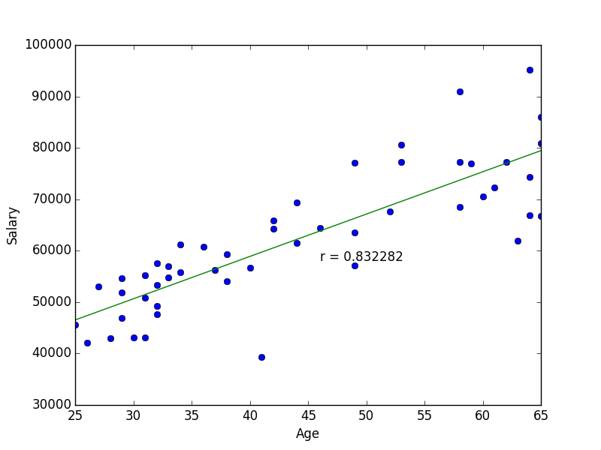
Méthode prédictive
Méthode corrélationnelle
Identifier des relations entre des variables
Grand nombre de données
Notes:
Correlation = Il y a relation entre les variables.

Slide 18
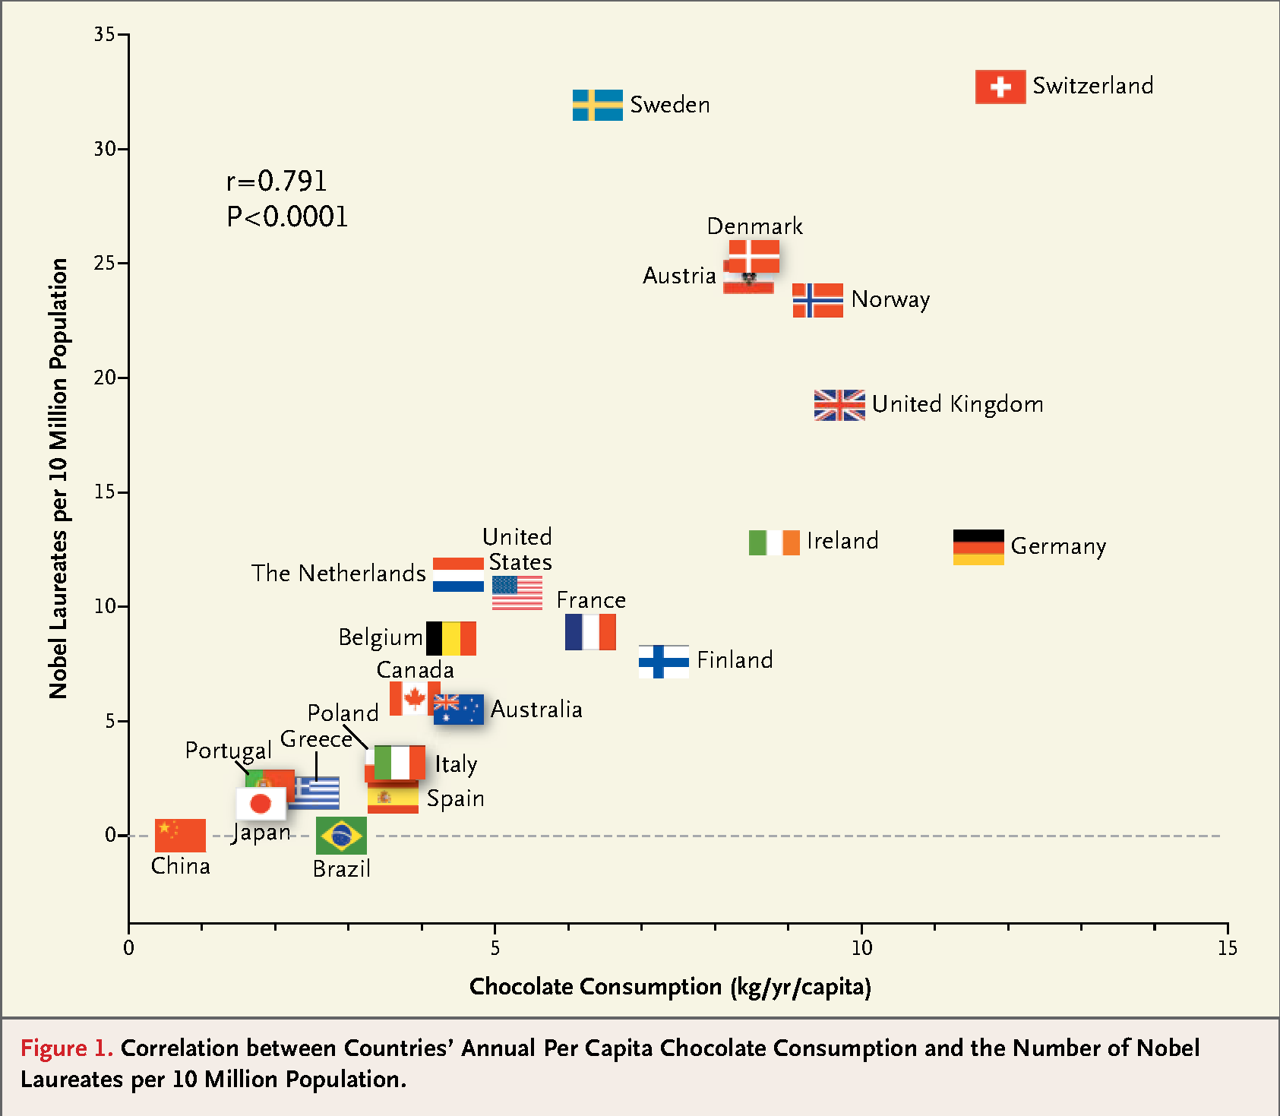
Corrélation VS Cause à effet
Corrélation
il existe un lien
Cause à effet
il existe un lien de causalité
Notes:
Causalité: Le liens entre les variables est direct (un cause l’autre)

Slide 19
Méthode explicative
L’expérimentation/ méthode expérimentale
Elle permet au chercheur de contrôler et de provoquer la situation
Permet de dégager les relations de causes à effet
Groupe témoin (ou contrôle) et expérimentaux
Répartition aléatoire
C’est la seule méthode nous permettant d’expliquer le comportement
Notes:
En contrôlant les variables, il est possible de vraiment prouver qu’il y a un lien de causalité.
Ex: chercher le lien entre la consommation de tabac et la conduite automobile.
Hypothèse: On pense que la consommation de nicotine augmente le risque d’avoir un accident.

Slide 20
Avant d’aller trop vite...
Variable indépendante
Variable
dépendante
Élément qui est contrôlé ou modifié par l’expérimentateur
Élément qui est mesuré; elle peut subir l’influence de la variable indépendante

Slide 21
Avant d’aller trop vite...
Groupe expérimental
Groupe dans lequel la variable est manipulée par le chercheur (groupe d’intérêt)
Groupe contrôle
Groupe de référence où les sujets ne sont pas soumis à la variable indépendante

Slide 22
Dans la recherche médicale
Groupe expérimental
Groupe contrôle
C’est au groupe expérimental qu’on va administrer le médicament sous étude.
Le groupe contrôle va recevoir un placebo.
Le concept de condition contrôlée sera alors respecté: on administre aux deux groupes quelque chose.

Slide 23
La nicotine nuit-elle à la conduite automobile?
Hypothèse
L’usage de la nicotine réduit les habiletés intervenant dans la conduite automobile.
Variable indépendante
Sujets du groupe contrôle
Sujets du groupe expérimental
Usage de la nicotine
Fument une vraie cigarette.
Utilisation du simulateur de conduite
Fument une fausse cigarette (placebo).
Utilisation du simulateur de conduite
Variable dépendante
Collisions
La différence entre les 2 groupes est-elle significative?
Notes:
Si le sujet est un fumeur, va-t’il ressentir les effets du manque de nicotine?
Si c’est des non-fumeurs est-ce que le problème viens du fait que c’est leurs première cigarette?
Divisé en sous groupe dans chaque catégorie?

Slide 24
Relation de cause à effet
Si, à la suite de l’expérimentation, la variable indépendante a eu un effet sur la variable dépendante, alors on peut affirmer que c’est la variable indépendante qui a causé la variation observée sur la variable dépendante.

Slide 25
Code d’éthique
Consentement libre et éclairé | * La participation est volontaire. * Les sujets sont bien informés de la nature et des conséquences de la recherche. On ne soumet pas les sujets à des pressions indues pour les forcer à participer. Tromperie?
Confidentialité | Les participants à la recherche ont droit à l'anonymat. * Les participants s'attendent à ce que les résultats qui leur sont communiqués demeurent confidentiels.
Protection contre les conséquences négatives | * Les sujets étudiés s'attendent à être protégés contre la détresse psychologique, contre une perte de l'estime de soi, contre l'anxiété, etc. * Les sujets étudiés s'attendent à être protégés contre les dangers possibles et les blessures physiques.

Slide 26
Les étapes de la démarche scientifique
La construction de la problématique
La collecte de données
L’analyse de données
L’interprétation des résultats
La communication des résultats

